Slide 1
"Бранил Гомера, Феокрита,
зато читал Адама Смита
и был глубокий эконом,
то есть умел судить о том,
как государство богатеет
и чем живёт и почему не нужно золота ему,
когда простой продукт имеет.
Отец понять его не мог и земли отдавал в залог".
А.С. Пушкин «Евгений Онегин»
Адам Смит (1723-1790) "Исследования о природе и богатстве народов», 1776 г.

Slide 2

Основные проблемы россиян на финансовом рынке
рост кредитной нагрузки
финансовое мошенничество
нарушение прав потребителей финансовых услуг
нерациональное планирование или расчет
не понимание финансовых документов

Slide 3
В финансах наказание за оплошностью идет по пятам.
Роберт Ли Фрост
Пример «Лавина взаимного объегоривания» из книги
«Живая математика» Я.И. Перельмана
(1934 г.)
Объявление.
«Велосипед за 10 рублей!
Каждый может приобрести в собственность
велосипед, затратив только 10 рублей.
Пользуйтесь редким случаем.
ВМЕСТО 50 РУБЛЕЙ — 10 РУБ.
Условия покупки высылаются бесплатно»

Slide 4
Развитие технологий
Изменения на рынке труда
Появление новых базовых знаний, умений и компетенций ФГ

Slide 5


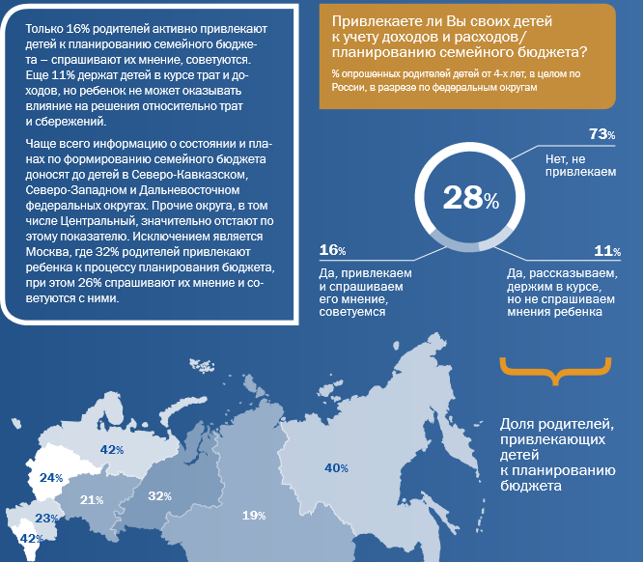

Slide 6

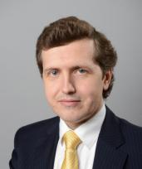
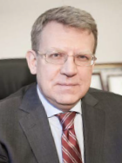
ПРОЕКТ МИНФИНА РОССИИ И ВСЕМИРНОГО БАНКА
«СОДЕЙСТВИЕ ПОВЫШЕНИЮ УРОВНЯ ФИНАНСОВОЙ ГРАМОТНОСТИ НАСЕЛЕНИЯ И РАЗВИТИЮ ФИНАНСОВОГО ОБРАЗОВАНИЯ В РОССИЙСКОЙ ФЕДЕРАЦИИ»
ЦЕЛЬ ПРОЕКТА
СТАРТ ПРОЕКТА: 29.07.2011 г.
Формирование разумного финансового поведения и ответственного отношения российских граждан к личным финансам, повышение эффективности защиты их интересов как потребителей финансовых услуг.
РУКОВОДСТВО ПРОЕКТА
А.А. Бокарев Директор Проекта
А.Л. Кудрин Председатель Экспертного совета Проекта Минфина России
по финансовой грамотности

Slide 7

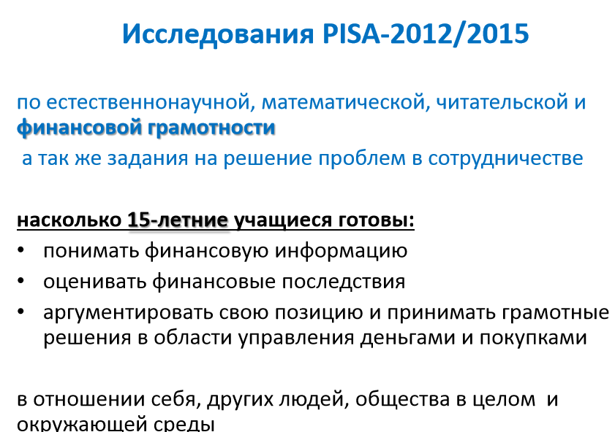

Slide 8
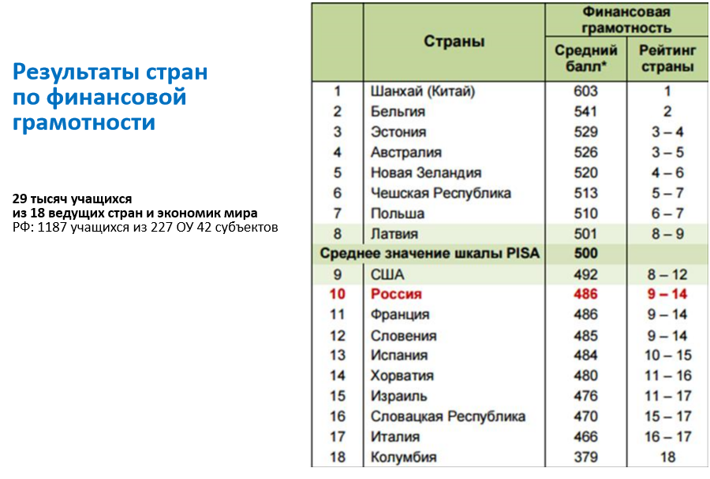
2012 г.г.

Slide 9
Российские 15-летнего возраста улучшили свои результаты по сравнению с 2012 годом (на 26 баллов).
Уровень ФГ российских учащихся в 2015 г. превысил средний уровень 10 стран и экономик ОЭСР, участвовавших в исследовании. По рейтингу российские учащиеся перешли с 10-го места из 18 стран (ниже среднего международного уровня) на 4-е место из 15 стран (выше среднего международного уровня).
В 2015 году было зафиксировано повышение результатов российских учащихся по трем составляющим функциональной грамотности. Прирост результатов по финансовой грамотности был выше, чем по математической и читательской грамотности.

Slide 10
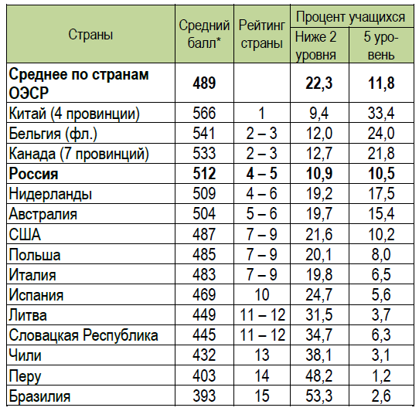
Результаты стран по финансовой грамотности

Slide 11
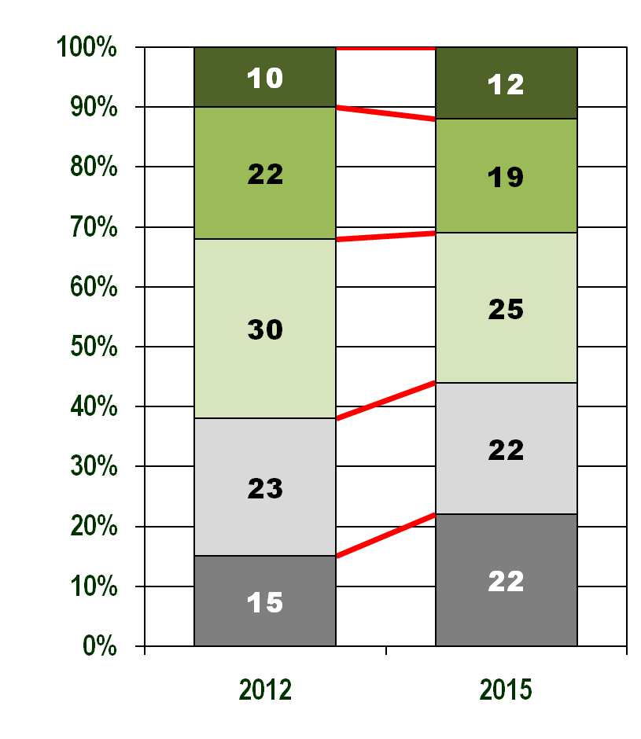
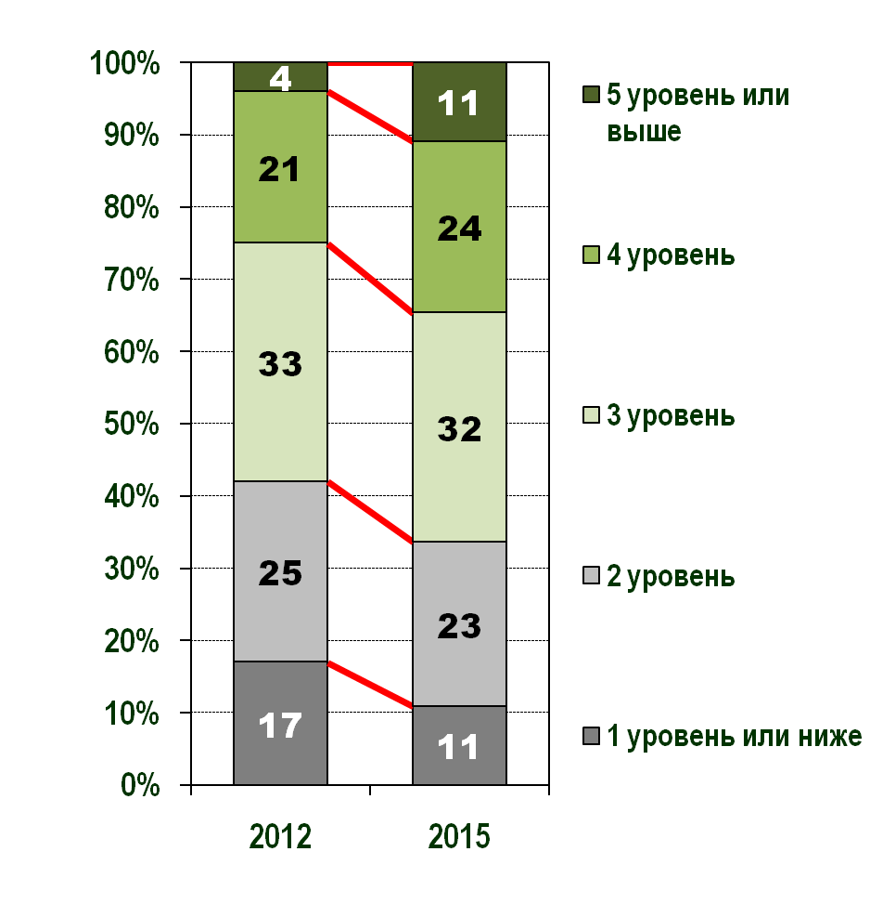
Распределение российских учащихся по уровням финансовой грамотности в сравнении с результатами 10 стран ОЭСР

Slide 12
Уровни достижений российских обучающихся по ФГ
Финансовая грамотность, 512
11 % могут продемонстрировать понимание широкого спектра финансовых понятий в контекстах, имеющих отношение к собственной жизни в долгосрочной перспективе. Они могут анализировать сложные финансовые продукты, могут продемонстрировать понимание рисков и владение мерами предосторожности, связанными с ситуациями финансового мошенничества, могут оценить последствия принятия финансового решения, например, финансовые преимущества конкретного кредита.
5 уровень
(625 баллов и выше)
%
4 уровень
(550 баллов)
%
%
3 уровень
(475 баллов)
Учащиеся начинают применять знания основных финансовых продуктов и часто используемых финансовых понятий. Они могут использовать информацию при принятии финансовых решений в ситуациях, непосредственно их касающихся. Они осознают ценность ведения бюджета и интерпретируют характерные особенности повседневных финансовых документов. Они показывают понимание связи между различными финансовыми элементами (например, числом продуктов потребления и расходами на них).
2 уровень
(400 баллов)
%
1 уровень
(326 баллов)
%

Slide 13
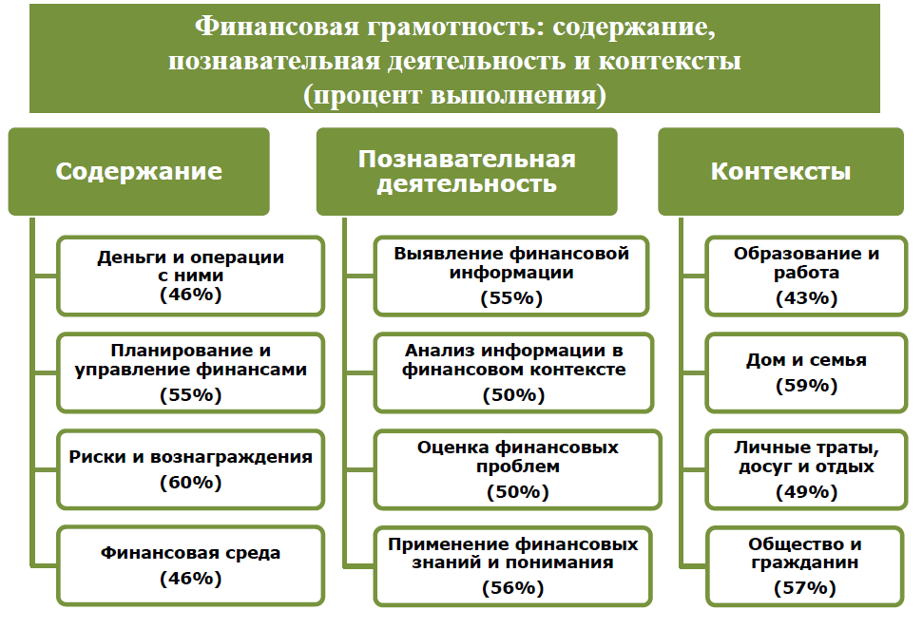

Slide 14
ЕСЛИ У ВАС НЕ ХВАТАЕТ ДЕНЕГ, ЧТОБЫ КУПИТЬ ТО, ЧТО ВЫ ЖЕЛАЕТЕ ПРИОБРЕСТИ (НАПРИМЕР, ЧТО-ТО ИЗ ОДЕЖДЫ ИЛИ СПОРТИВНОГО ОБОРУДОВАНИЯ), ЧТО ВЫ ВЕРОЯТНЕЕ ВСЕГО БУДЕТЕ ДЕЛАТЬ?
Буду копить деньги, чтобы купить это
Попробую занять деньги у кого-то из членов семьи
Не куплю это
Куплю это на деньги, которые должны были использоваться на что-то другое
Попробую занять деньги у друга
Ответ отсутствует
КАКОЕ ИЗ СЛЕДУЮЩИХ УТВЕРЖДЕНИЙ, КАСАЮЩИХСЯ НАКОПЛЕНИЯ ДЕНЕГ, ПОДХОДИТ ВАМ ЛУЧШЕ ВСЕГО?
Я откладываю одинаковую сумму денег каждую неделю или месяц
Я откладываю некоторое количество денег каждую неделю или месяц,
но суммы меняются
Я откладываю деньги только тогда, когда у меня что-то остается
Я откладываю деньги только тогда, когда хочу что-то купить
Я не откладываю деньги
У меня нет денег и мне нечего откладывать
Ответ отсутствует

Slide 15
Ориентация на ключевые навыки XXI века
Ключевыми навыками в индустриальную эпоху были навыки чтения, письма и счёта. В современном мире этого недостаточно. Навыки 21 века:
грамотность ‒ математическая, читательская, естественнонаучная, финансовая, гражданская и культурная, ИКТ-грамотность;
компетенции ‒ критическое мышление, решение проблем, творческое мышление, сотрудничество;
личные качества ‒ любознательность, инициативность, упорство, лидерство
(Всемирный экономический форум, 2015 год)

Slide 16
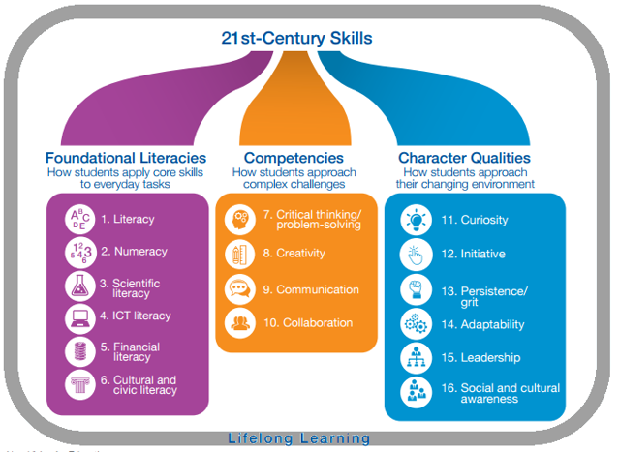
Навыки XXI века

Slide 17
Совместный проект Минфина РФ и Всемирного банка
«Содействие повышению уровня финансовой грамотности населения и развитию финансового образования в РФ»

Slide 18
«Главная причина того, что люди испытывают финансовые проблемы, заключается в том, что потратив годы в школе, они ничего не узнали о том, что такое деньги».
Роберт и Ким Кийосаки
Роберт Кийосаки - предприниматель, который занимается инвестированием, писатель и преподаватель

Slide 19
Если начать обучать школьников основам финансовой грамотности, то они смогут повлиять на своих родителей, которые не привыкли планировать семейный бюджет. Через 10– 15 лет «население станет финансово грамотным»

Slide 20
ПРОЕКТ МИНФИНА РОССИИ И ВСЕМИРНОГО БАНКА
«СОДЕЙСТВИЕ ПОВЫШЕНИЮ УРОВНЯ ФИНАНСОВОЙ ГРАМОТНОСТИ НАСЕЛЕНИЯ И РАЗВИТИЮ ФИНАНСОВОГО ОБРАЗОВАНИЯ В РОССИЙСКОЙ ФЕДЕРАЦИИ»
ЦЕЛЬ ПРОЕКТА
СТАРТ ПРОЕКТА: 29.07.2011 г.
Формирование разумного финансового поведения и ответственного отношения российских граждан к личным финансам, повышение эффективности защиты их интересов как потребителей финансовых услуг.
РУКОВОДСТВО ПРОЕКТА
А.А. Бокарев Директор Проекта
А.Л. Кудрин Председатель Экспертного совета Проекта Минфина России
по финансовой грамотности

Slide 21




ПРОЕКТ МИНФИНА РОССИИ И ВСЕМИРНОГО БАНКА
«СОДЕЙСТВИЕ ПОВЫШЕНИЮ УРОВНЯ ФИНАНСОВОЙ ГРАМОТНОСТИ НАСЕЛЕНИЯ И РАЗВИТИЮ ФИНАНСОВОГО ОБРАЗОВАНИЯ В РОССИЙСКОЙ ФЕДЕРАЦИИ»
ОСНОВНЫЕ НАПРАВЛЕНИЯ РЕАЛИЗАЦИИ ПРОЕКТА
Разработка стратегии повышения финансовой грамотности, мониторинг и оценка уровня финансовой грамотности населения.
Создание образовательных программ и учебно-просветительских материалов.
Создание кадрового потенциала в области повышения финансовой грамотности населения.
Информирование населения о Проекте
Совершенствование защиты прав потребителей финансовых услуг.
НА КОГО НАЦЕЛЕН ПРОЕКТ

Slide 22

Рамка финансовой компетентности обучающихся
Предметные области финансовой грамотности | Баз. понятия и знания | Ценностные установки | Умения и компетенции
ДОХОДЫ И РАСХОДЫ
ФИНАНСОВОЕ ПЛАНИРОВАНИЕ И БЮДЖЕТ
ЛИЧНЫЕ СБЕРЕЖЕНИЯ
КРЕДИТОВАНИЕ
ИНВЕСТИРОВАНИЕ
СТРАХОВАНИЕ
РИСКИ И ФИНАНСОВАЯ БЕЗОПАСНОСТЬ
ЗАЩИТА ПРАВ ПОТРЕБИТЕЛЕЙ
ОБЩИЕ ЗНАНИЯ ЭКОНОМИКИ И АЗЫ ФИНАНСОВОЙ АРИФМЕТИКИ

Slide 23
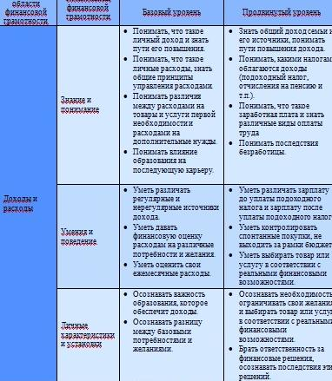

Slide 24



РЕАЛИЗАЦИЯ ПРОЕКТА:
ОБРАЗОВАТЕЛЬНОЕ НАПРАВЛЕНИЕ
17
>8000
учебно-
методических комплектов
человек участвовали в апробации
Создано 17 учебно-методических комплектов
(83 книги) для школ (со 2 по 11 класс), воспитанников детских домов и учащихся школ-интернатов, а также для учебных заведений среднего профессионального образования.
Комплекты включают учебные пособия для учеников, материалы для учителей и родителей.
Комплекты были направлены в регионы и прошли успешную апробацию в 5 регионах на базе 131 образовательной организации. Участвовали
200 педагогов, 5 тыс. детей, 3 тыс. родителей.
По результатам апробации пособия будут доработаны,
и тираж в 6 млн книг будет направлен в регионы Российской Федерации.
>>
Материалы доступны для свободного скачивания на сайте Минфина России: http://www.minfin.ru/ru/om/fingram/directions/programs/

Slide 25
УЧЕБНО-МЕТОДИЧЕСКИЕ КОМПЛЕКТЫ ПО ФИНАНСОВОЙ ГРАМОТНОСТИ
Базовые УМК | Дополнительные УМК | Учебные тематические модули
УМК для 2-4 классов УМК для 5-7 классов УМК для 8-9 классов УМК для 10-11 классов УМК для СПО УМК для детских домов и школ-интернатов | УМК для 8-9 классов (экон. уклон) УМК для 10-11 кл. (эконом. профиль) УМК для 10-11 кл. (математ. профиль) | Модуль «Банки» Модуль «Финансовые риски» Модуль «Собственный бизнес» Модуль «Страхование» Модуль «Пенсия» Модуль «Фондовый рынок» Информационные материалы

Slide 26

УМК для каждой возрастной группы
Материалы для обучающихся
Учебная программа
Методические рекомендации для учителя (преподавателя)
Материалы для родителей
Контрольные измерительные материалы
Рабочая тетрадь (в процессе доработки)

Slide 27
2. Организация элективов, факультативов, кружков по ФГ
Содержательные линии | 2 - 3 кл. | 4 кл. | 5 – 7 кл. | 8 -9 кл. | 10 -11 кл.
ДЕНЬГИ | + | + | + | +
СЕМЕЙНЫЙ БЮДЖЕТ | + | + | + | +
РИСКИ В МИРЕ ДЕНЕГ |  |  | + | + | +
БАНКИ |  |  | + | + | +
ФОНДОВЫЙ РЫНОК |  |  |  |  | +
НАЛОГИ |  |  | + | + | +
СТРАХОВАНИЕ |  |  | + | + | +
СОБСТВЕННЫЙ БИЗНЕС |  |  | + | + | +
ПЕНСИЯ |  |  |  | + | +
Общее кол-во занятий | 16 | 16 | 16 | 34 | 34

Slide 28
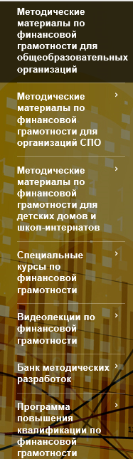
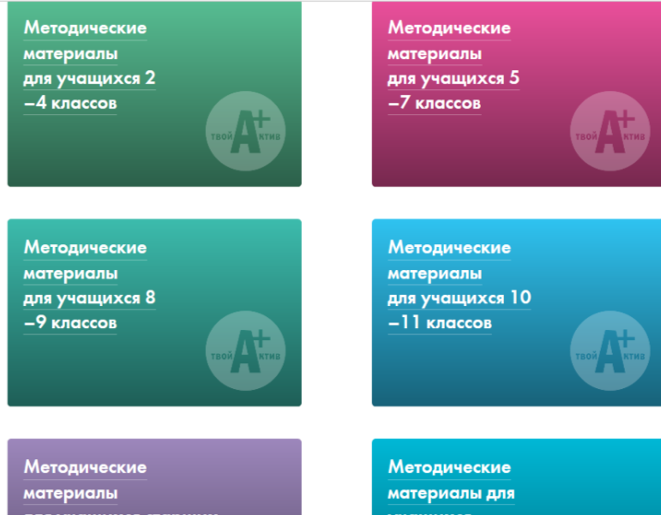
Федеральный методический центр по
финансовой грамотности https://fmc.hse.ru

Slide 29
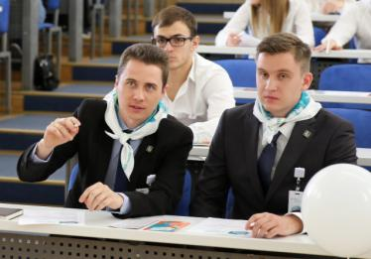
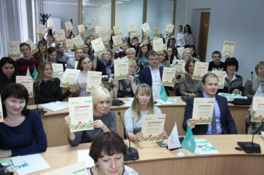
РЕАЛИЗАЦИЯ ПРОЕКТА:
ОБРАЗОВАТЕЛЬНОЕ НАПРАВЛЕНИЕ
30
>300 тыс.
образовательных модулей
человек прошли обучение
Разработано 30 образовательных модулей для взрослого населения для разных возрастов и по разным темам.
Более 300 тыс. человек уже прошли онлайн и офлайн обучение. Модули представлены на сайте вашифинансы.рф.
Разработаны современные модульные образовательные программы для бакалавриата и магистратуры (нефинансовых специальностей), включая уникальную электронную образовательную игру, проведена их успешная апробация в 15 региональных вузах.

Slide 30
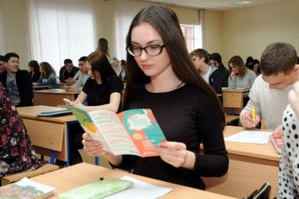
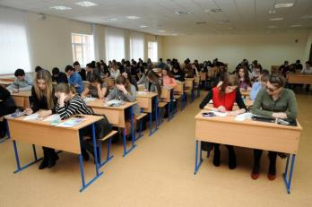
РЕАЛИЗАЦИЯ ПРОЕКТА:
КАДРОВЫЙ ПОТЕНЦИАЛ
На базе ведущих вузов (МГУ, НИУ ВШЭ, РАНХиГС, Финансовый университет) созданы Федеральные методические центры и сеть Региональных методических центров. Сформирован кадровый состав, разработаны программы повышения квалификации.
Будут подготовлены:
  4 000 консультантов для обучения взрослых;
  более 20 000 педагогов и методистов;
  500 преподавателей вузов повысят квалификацию.
На данный момент в Проекте уже подготовлено
900 тьюторов в области повышения финансовой грамотности взрослого населения, включая представителей финансовых организаций, вузов, библиотек и др.

Slide 31


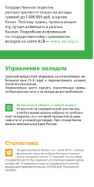
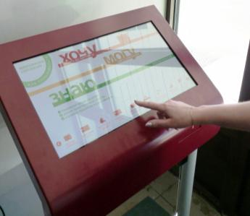
РЕАЛИЗАЦИЯ ПРОЕКТА:
ЗАЩИТА ПРАВ ПОТРЕБИТЕЛЕЙ
  Созданы механизмы регулярной оценки
  и информирования общественности о текущем состоянии и динамике защищенности прав потребителей финансовых услуг:
  ежегодные публичные доклады «О состоянии защиты прав потребителей в финансовой сфере»;
  независимые мониторинги финансовых организаций публикуются 2 раза в год.
  Более 300 сотрудников Роспотребнадзора прошли повышение квалификации в области защиты прав потребителей финансовых услуг.
  Функционируют 580 консультационных пунктов
  и 84 центра Роспотребнадзора для потребителей, где можно получить квалифицированную помощь по вопросам защиты прав потребителей финансовых услуг.
  170 информационных интерактивных киосков с информацией по основным финансовым услугам и правам потребителей установлены во всех регионах России.
1-й из открытых информкиосков (Калуга)

Slide 32
ИНФОРМИРОВАНИЕ НАСЕЛЕНИЯ
      Специальные проекты и информационные материалы в сотрудничестве
      со средствами массовой информации, в том числе: Первый канал, передача «Доброе утро», «Общественное Телевидение России», «Российская газета», «Аргументы и Факты», ТАСС, Радио «Маяк», Радио России, www.banki.ru, www.lenta.ru и другие.
  7,5 млн экземпляров буклетов и брошюр об основных финансовых услугах распространено в регионах.
  Создано большое количество таргетированных материалов: ролики социальной рекламы, видеолекции и видеоролики, онлайн-игры, инфографические материалы.
  Более 1 тысячи человек из регионов России приняли участие в конкурсе на создание плакатов по актуальным проблемам защиты прав потребителей финансовых услуг
  и ответственного финансового поведения.
  Созданы два выпуска телепрограммы о грамотном использовании платежных инструментов, они транслировались на ВГТРК (совокупная аудитория просмотра – 10 млн чел.).
  Проходят всероссийские просветительские мероприятия: Всероссийские недели сбережений, ориентированные на взрослых граждан, и Всероссийские недели финансовой грамотности для детей и молодежи.

Slide 33

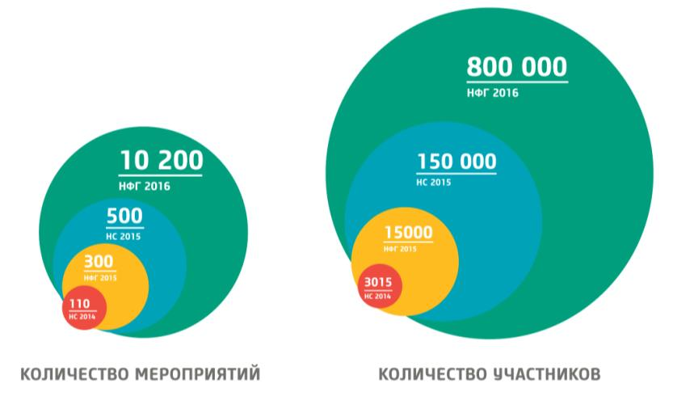
ВСЕРОССИЙСКИЕ ПРОСВЕТИТЕЛЬСКИЕ МЕРОПРИЯТИЯ
Неделя сбережений
Неделя финансовой грамотности

Slide 34
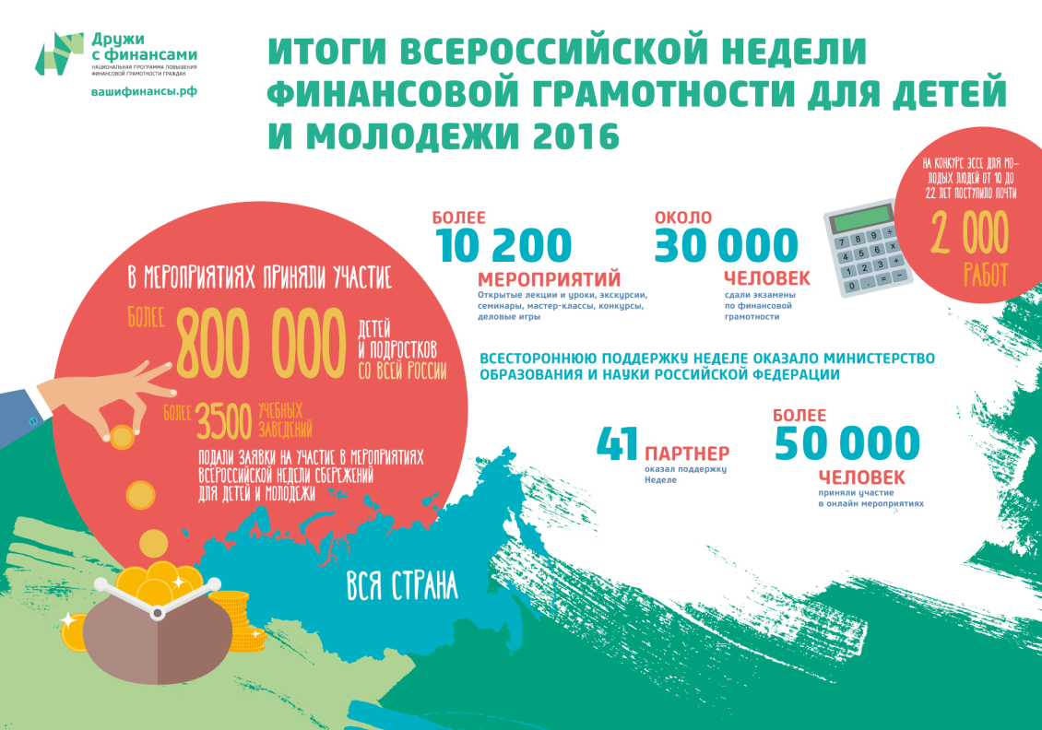

Slide 35
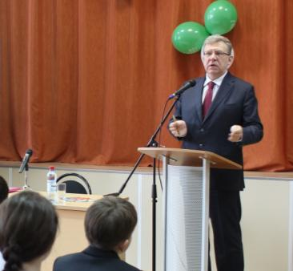
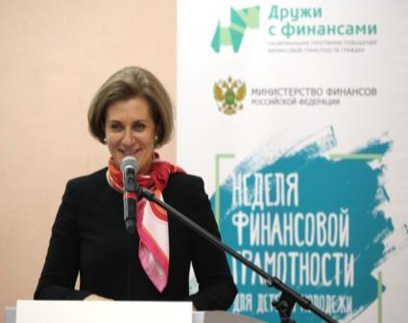
ВСЕРОССИЙСКАЯ НЕДЕЛЯ ФИНАНСОВОЙ ГРАМОТНОСТИ ДЛЯ ДЕТЕЙ И МОЛОДЕЖИ 2016
  Алексей Кудрин
  провел открытый урок по финансовой грамотности для архангельских школьников и прочитал лекцию
  для студентов САФУ
  Анна Попова,
  руководитель Роспотребнадзора,
  провела открытый урок
  по финансовой грамотности
  в московской школе
  Дата: 19.03.2016
  Дата: 16.03.2016

Slide 36
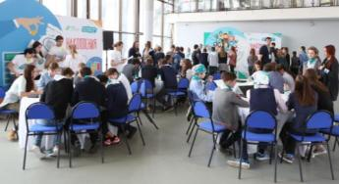

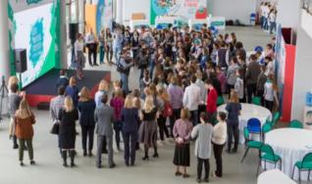
ФИНАНСОВАЯ ИГРА-КВЕСТ ДЛЯ ШКОЛЬНИКОВ
22 МАРТА, МОСКВА, ДВОРЕЦ ПИОНЕРОВ
УЧАСТНИКИ ИГРЫ
Школьники 12–14 лет, более 200 человек
ВЕДУЩИЕ:
Артем КОРОЛЕВ и Елизавета АРЗАМАСОВА
СОВЕДУЩИЙ:
Петр КУЛЕШОВ
ЭКСПЕРТЫ
Анна ЗЕЛЕНЦОВА
стратегический координатор Проекта
Владимир ФРОЛОВ
эксперт Проекта
Евгения БЛИСКАВКА
директор Института финансового планирования
Сергей МАКАРОВ
эксперт Института финансового планирования

Slide 37

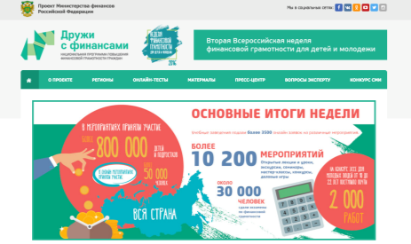
СОЗДАНИЕ ОБЩЕНАЦИОНАЛЬНОЙ ПЛАТФОРМЫ – ПОРТАЛА
Создан и функционирует сайт Проекта «вашифинансы.рф».
Открыты страницы в социальных сетях (Facebook, Одноклассники, Вконтакте, Twitter, Instagram), а также Youtube-канал Проекта.
Запущен сайт хочумогузнаю.рф, где собрана вся информация о правах потребителей финансовых услуг, законодательная база, интерактивные материалы для самостоятельного изучения правил пользования такими услугами.
На их основе создается национальный информационно-образовательный портал для населения.
37

Slide 38
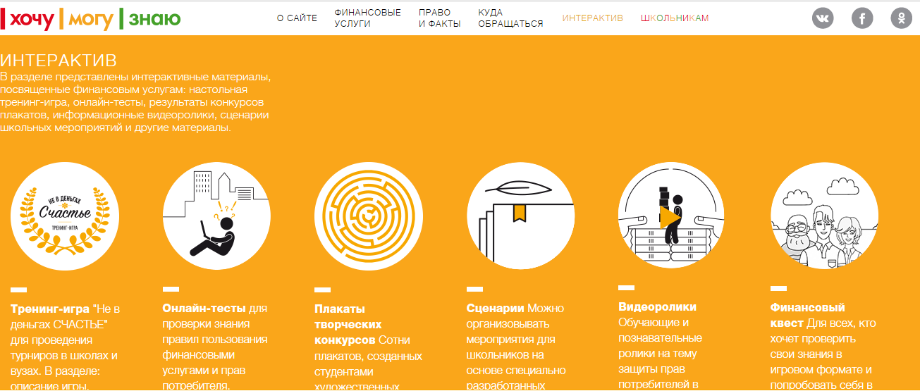

Slide 39
Кейс – чемпионат «Личный финансовый план». В рамках кейс- чемпионата участники разрабатывают план по достижению финансовой цели доставшегося им персонажа. Решение кейсов в рамках мероприятия позволяет обучающимся задуматься о роли финансового планирования в их собственной жизни и потренироваться в принятии финансовых решений в игровом формате.

Slide 40
Игра бизнес-симулятор «Доходность и риски». Основная тема игры - управление личными финансами. В начале игры каждому игроку присваивается номер и заводится игровой Кошелек с начальной суммой в 100 000 (игровых) рублей. Цель игры: максимально увеличить имеющиеся стартовые денежные средства.

Slide 41
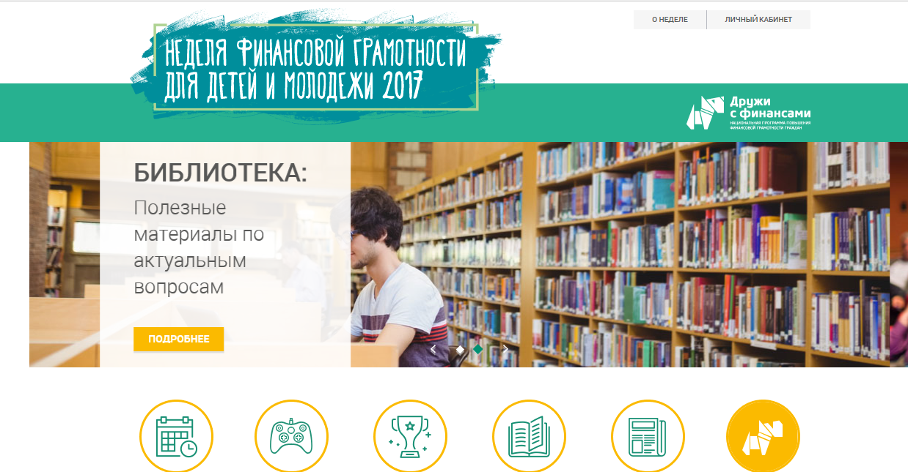
Всероссийская неделя финансовой грамотности для детей и молодежи – это серия бесплатных информационно-просветительских мероприятий для школьников и студентов, которая пройдет с 9 по 16 апреля 2017 г.

Slide 42
«ФОНД ХОРОШИХ ИДЕЙ»
  В рамках Проекта действует «Фонд хороших идей» – механизм, позволяющий на конкурсной основе поддержать инициативы в области финансовой грамотности и защиты прав потребителей. Поддержано уже 37 инициатив, в том числе направленные на такие социально уязвимые категории населения, как: пенсионеры, осужденные и их родственники, люди с редкими заболеваниями, выпускники детских домов и другие.
  В рамках «Фонда хороших идей»
  разработано:
  10 комплектов и комплексов учебно-методических материалов,
  6 образовательных программ,
  4 электронных образовательных курса,
  18 информационных и образовательных материалов для размещения в сети;
  подготовлено:
  12 наименований брошюр (буклетов) к изданию/издано,
  2 материала просветительских кампаний;
  создано:
  5 тематических видеороликов в стилистике «аппликативная анимация», посвященных обычным потребительским ошибкам при использовании кредитных услуг,
  7 тематических игровых видеороликов, посвященных типовым ситуациям, в которых потребители финансовых услуг старшего возраста оказываются наиболее беззащитны,
  5 тематических видеолекций, разбитых на 9–11 коротких фрагментов,
  2 игровых ролика социальной рекламы, посвященных страхованию и вопросам пенсионного обеспечения;
  разрабатываются:
  2 мобильных приложения, работающих под операционными системами iOS и Android.

Slide 43
ПРОЕКТ МИНФИНА РОССИИ И ВСЕМИРНОГО БАНКА
«СОДЕЙСТВИЕ ПОВЫШЕНИЮ УРОВНЯ ФИНАНСОВОЙ ГРАМОТНОСТИ НАСЕЛЕНИЯ И РАЗВИТИЮ ФИНАНСОВОГО ОБРАЗОВАНИЯ В РОССИЙСКОЙ ФЕДЕРАЦИИ»
ОСНОВНЫЕ НАПРАВЛЕНИЯ РЕАЛИЗАЦИИ ПРОЕКТА
Разработка стратегии повышения финансовой грамотности, мониторинг и оценка уровня финансовой грамотности населения.
Создание образовательных программ и учебно-просветительских материалов.
Создание кадрового потенциала в области повышения финансовой грамотности населения.
Информирование населения о Проекте
Совершенствование защиты прав потребителей финансовых услуг.
НА КОГО НАЦЕЛЕН ПРОЕКТ

